Slide 1
Algoritmos e resolução de problemas

Slide 2
Algoritmos e resolução de problemas
O que é um programa?
Um programa de computador
Algoritmo
Objetivo é resolver um problema
Um algoritmo é representado por:
Expressões simbólicas
Permitem descrever e encontrar a solução
Um algoritmo representa:
Sequência finita de instruções
Conduzem à resolução do problema
Cada uma pode ser executada numa quantidade finita de tempo

Slide 3
Resolução de problemas
O que é?
Processo de identificar e analisar um problema
Desenvolvendo a sua solução de modo eficiente
4 fases:
Identificação e compreensão do problema
Conceptualização da solução
Definição do algoritmo para a resolução do problema
Implementação da solução através de um programa

Slide 4
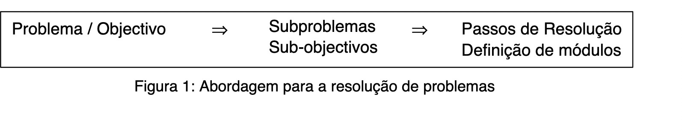
Resolução de problemas
Escrever um algoritmo
Simplificado através da decomposição e análise de subproblemas

Slide 5
Resolução de problemas
Aproximação descendente (top-down approach)
Permite raciocinar e estruturar a solução dum problema em linguagem natural (ex: Português)
Facilita o processo de compreensão do problema

Slide 6
Resolução de problemas
Mudança de lâmpada
Passo | Descrição
1 | Selecione uma nova lâmpada
2 | Remova a lâmpada fundida
3 | Insira uma nova lâmpada

Slide 7
Resolução de problemas
Mudança de lâmpada
Passo | Descrição
1.1 | Selecione uma nova lâmpada da mesma potência da fundida
2.1 | Posicione a escada em baixo do candeeiro
2.2 | Suba a escada até que possa atingir a lâmpada
2.3 | Rode a lâmpada no sentido contrário aos ponteiros do relógio até que se solte
3.1 | Coloque a nova lâmpada no orifício correspondente
3.2 | Rode a lâmpada no sentido dos ponteiros do relógio até que fique presa
3.3 | Desça da escada

Slide 8
Resolução de problemas
Mudança de lâmpada
Definição mais precisa para o passo 1.1
Selecione uma lâmpada candidata à substituição
Se a lâmpada não é da mesma potência da antiga, então repita
até encontrar uma correta:
Pouse a lâmpada selecionada
Selecione uma nova lâmpada

Slide 9
Resolução de problemas
Mudança de lâmpada
Por exemplo, para os passos 2.2, 2.3, 3.2 e 3.3 poderiam também existir descrições mais precisas e detalhadas, do tipo: Repita… até…
Aumento do detalhe do algoritmo pode continuar quase indefinidamente
Grau de detalhe depende das necessidades do agente que vai executar o algoritmo.

Slide 10
Um algoritmo é um processo discreto (sequência de acções indivisíveis) e determinístico (para cada passo da sequência e para cada conjunto válido de dados, correspondente uma e uma só acção) que termina quaisquer que sejam os dados iniciais (pertencentes a conjuntos pré-definidos).
Um algoritmo é constituído por um conjunto de expressões simbólicas que representam acções (escolher, atribuir, etc.), testes de condições (estruturas condicionais) e estruturas de controlo (ciclos e saltos na estrutura sequencial do algoritmo) de modo a especificar o problema e respetiva solução.
Noção formal de algoritmo

Slide 11
Resolução de problemas
Características de um algoritmo
Entradas
Quantidades inicialmente especificadas (por exemplo, através de instruções de leitura)
Saídas
Uma ou mais saídas (habitualmente por instruções de escrita)
Finitude
A execução deve terminar sempre num número finito de passos
Precisão
Todos os passos do algoritmo devem ter um significado preciso não ambíguo, especificando exactamente o que dever ser feito. Para evitar a ambiguidade das linguagens humanas, linguagens especiais foram criadas para exprimir algoritmos
Eficácia
Os passos devem conduzir à resolução do problema proposto. Devem ainda ser executáveis numa quantidade finita de tempo e com uma quantidade finita de esforço
Eficiência
Em muitos casos colocam-se questões de eficiência a um algoritmo

Slide 12
Resolução de problemas
Quantos alunos estão na sala de aula neste momento?
Professor contar os alunos
Contar os lugares vazios
Estimar baseado no tamanho total do local e multiplicar pelo número de pessoas por m2
Contar o número de filas e, dado que todas tenham o mesmo número de alunos, então bastaria uma simples multiplicação
Cada aluno sentado no início de cada fila conta o número de alunos da sua fila, não esquecendo de se contar; Depois soma-se todas as contagens de todos os primeiros da fila

Slide 13
Quantos alunos estão na sala de aula neste momento?
Professor contar os alunos
Professor contar os alunos
Ter cuidado para não contar o mesmo aluno 2 vezes Não esquecer de contar ninguém
Vantagens
Simples, fácil de executar
Solução perfeita para salas de 20 a 30 alunos
Não é necessário conhecimentos prévios
Não exige equipamentos adicionais
Desvantagens
Se o número de alunos for grande, poderá demorar demasiado tempo
Quanto maior o número de alunos, maior a possibilidade de haver erros de contagem

Slide 14
Quantos alunos estão na sala de aula neste momento?
Contar os lugares vazios
Contar os lugares vazios
Subtrair o número de lugares com o número de lugares vazios
Vantagens
Simples, fácil de executar
Boa solução para salas com ocupação quase total
Não exige equipamentos adicionais
Desvantagens
Necessidade de conhecer antecipadamente o número total de lugares na sala
Se a sala tiver com pouca ocupação o método anterior é mais eficaz
Não funciona para locais sem numero de lugares definido

Slide 15
Quantos alunos estão na sala de aula neste momento?
Estimar baseado no espaço
Estimar baseado no tamanho total do local e multiplicar pelo número de pessoas por metro quadrado
Vantagens
Solução elegante e eficaz
Boa solução para locais públicos sem lugares pré-definidos
Desvantagens
Necessidade de conhecer, antecipadamente, tamanho do local
Não é um método exato

Slide 16
Quantos alunos estão na sala de aula neste momento?
Contar o número de filas
Contar o número de filas e, dado que todas tenham o mesmo número de alunos, então bastaria uma simples multiplicação
Vantagens
Eficaz e exata
Boa solução para paradas de exército
Desvantagens
Necesita ter exatamente o mesmo número de pessoas por fila

Slide 17
Quantos alunos estão na sala de aula neste momento?
Cada aluno situado no início duma fila, conta a sua fila
Cada aluno sentado no início de cada fila conta o número de alunos da sua fila, não esquecendo de se contar a si mesmo
Depois soma-se todas as contagens de todos os primeiros na fila
Vantagens
Simples
Solução escalável
Não é necessário ter conhecimentos prévios
Não exige equipamentos adicionais
Desvantagens
Se o número de alunos for grande, poderá demorar demasiado tempo
Quanto maior for o número de alunos, maior a possibilidade de ocorrerem erros

Slide 18
Mudar um pneu dum carro
Processo simples
Levantar o carro com o macaco
Tirar os parafusos da roda com o pneu furado
Tirar a roda do eixo
Colocar a roda com o pneu novo no eixo
Apertar os parafusos
Baixar o carro

Slide 19
Mudar os 4 pneus dum carro em menos de 8 segundos
Nelson Piquet
Nos anos 80, na fórmula 1, Nelson Piquet (tricampeão) imaginou que poderia ser campeão se usasse um composto de pneu mais macio e com isso ganhar preciosos segundos aos seus rivais.
Problema: necessidade de trocar os 4 pneus com mais frequência porque tinham um desgaste maior.
Nelson Piquet, após alguns cálculos, concluiu que se levasse menos de 8 segundos a trocar os 4 pneus, valeria a pena aplicar este método

Slide 20
Mudar os 4 pneus dum carro em menos de 8 segundos
Solução caseira
Demora cerca de 20 minutos por pneu.
Com prática poderia ser reduzido para 2/3 minutos por pneu.
Bastante longe dos 8 segundos desejados.
Problema | Solução
Ter que trocar o macaco para cada roda demora muito tempo | Usar macaco hidráulico e levantar o carro todo duma só vez
Cada roda tem 4 parafusos que terão de ser desenroscados e enroscados | Usar uma aparafusadora elétrica

Slide 21
Mudar os 4 pneus dum carro em menos de 8 segundos
Problema | Solução
Mesmo com aparafusadora elétrica demora muito tempo aparafusar os 4 parafusos | Usar roda com 1 parafuso
Continua a demorar alguns minutos, pois uma pessoa tem de percorrer as 4 rodas | Com 4 pessoas, cada uma troca uma roda, divide-se o tempo por 4 (menos de 1 minutos, mas superior a 8 seg
Cada pessoa tem de desapertar, retirar a roda, colocar a nova roda e apertar | Com 3 pessoas por roda, 1 desaperta, 1 retira o pneu e outra coloca o novo pneu
Solução final: Com 3 pessoas por roda mais 2 para levantar o carro todo duma vez, conseguimos baixar o tempo para menos de 8 seg ( hoje em dia muda-se os 4 pneus em menos de 3 seg)

Slide 22
Estruturas de Dados

Slide 23
Estruturas de dados
O que são?
A resolução de problemas através de algoritmos requer a representação de:
entidades e;
objetos reais
As diferentes formas nos quais os itens de dados são logicamente relacionados definem diferentes estruturas de dados

Slide 24
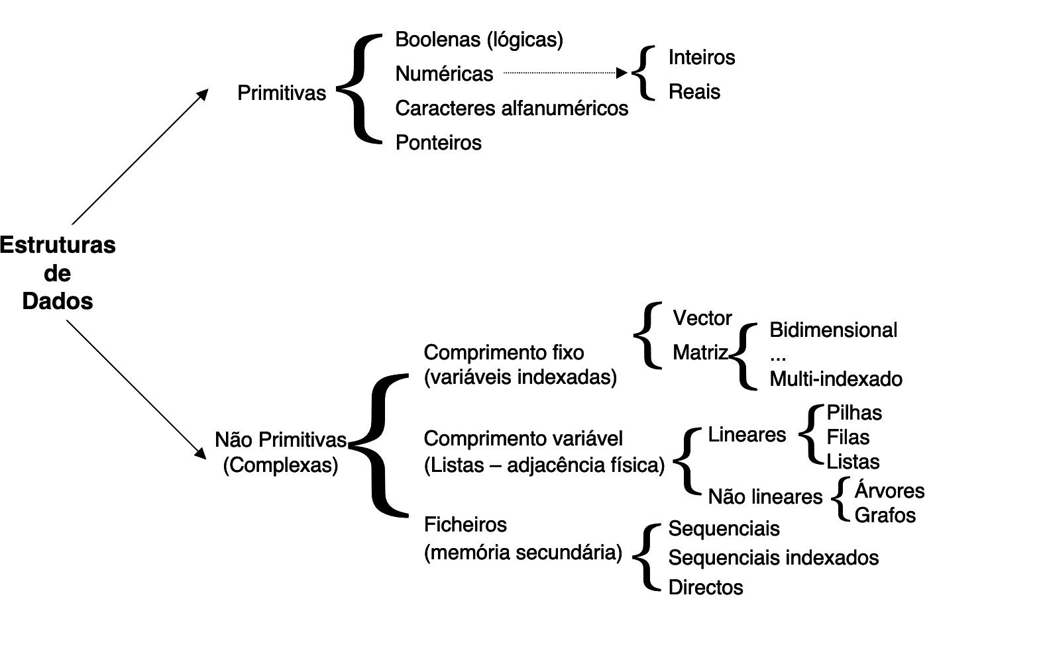
Estruturas de dados

Slide 25
Estruturas de dados
Definição de estruturas
A definição de estruturas de dados tem subjacente as operações a executar nos dados representados
Diferentes operações poderão ser executadas:
Criar e eliminar estruturas de dados
Operações para inserir, alterar e eliminar elementos da estrutura de dados
Operações para aceder aos elementos da estrutura de dados

Slide 26
Estruturas de dados
Síntese
Uma eficiente manipulação de dados envolve uma análise das seguintes questões
Compreender a relação entre dados
Decidir operações a executar nos dados logicamente relacionados
Representar os elementos dos dados de modo a:
Manter as relações lógicas entre os dados
Executar de forma eficiente as operações nos dados
Construir o algoritmo e escolher a linguagem de programação mais apropriada que permita de modo ‘natural’ e ‘expressivo’ representar as operações executadas nos dados.

Slide 27
Estruturas de dados primitivas
Tipo de dados boleado
Permite representar dois e apenas dois estados: verdadeiro e falso
Pode ser representado pelos dois estados existentes na codificação binária:
1-verdadeiro e 0-falso
É aplicado em situações reais que unicamente denotam dois estados possíveis.

Slide 28
Estruturas de dados primitivas
Tipo de dados numérico
Representativo dos valores numéricos no domínio dos números inteiros e reais
37 é um tipo numérico inteiro
•
2 é um tipo numérico real

Slide 29
Estruturas de dados primitivas
Tipo de dados alfanumérico
Sistema de codificação designado ASCII (American Standard Code for Information Interchange)
O conjunto de caracteres ASCII permite representar:
Alfabeto (minúsculas e maiúsculas)
Caracteres numéricos decimais {0,1,2,3,4,5,6,7,8,9}
Operadores e caracteres especiais
Caracteres de controlo - DEL- delete, CR - carriage return, HT - horizontal tab, etc

Slide 30
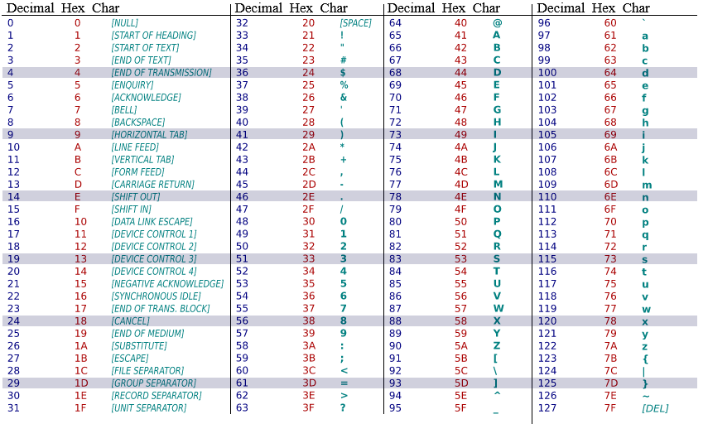
Estruturas de dados primitivas Tabela ASCII

Slide 31
Estruturas de dados
Representação
Os tipos de dados referidos são representados na memória principal de diferentes formas:
Dados simbólicos
Dados numéricos
Informação contextual

Slide 32
Estruturas de dados
Representação simbólica
Letras - {a..z, A..Z}
Dígitos decimais - {0..9}
Sinais de operação - {+ - * /}
Sinais de pontuação - {. , ; : ? !}
Símbolos especiais - {“ $ # % ‘ |}
Os símbolos são codificados em binário num código de comprimento n. Os códigos usuais têm 8 bits (n=8, 256 símbolos representáveis)

Slide 33
Estruturas de dados
Representação numérica
Os dados representam quantidades numéricas no sistema de numeração binário
0101 1011 =
0 * 2⁷ + 1 * 2⁶ + 0 * 2⁵ + 1 * 2⁴ + 1 * 2³ + 0 * 2² + 1 * 2¹ + 1 * 2⁰ = 64 +
16+8+2+1 = 91

Slide 34
Estruturas de dados
Informação contextual
Conteúdo informativo (significado) de um dado, depende do contexto.
Por exemplo 0100 0001 pode representar:
65 - operação binária
41 - operação utilizando BCD (binary code decimal)
A - símbolo ASCII
MOV A,B - instrução do microprocessador INTEL 8080

Slide 35
Estruturas de dados
Tipos de dados vs Variáveis vs Constantes
X ← 47
Significa que à variável X foi atribuído o valor 47. Esta operação de atribuição tem por pressuposto o facto de X ser uma variável do tipo inteiro
CAR ← ’G’
Significa que à variável CAR foi atribuído o valor ‘G’. Esta operação de atribuição tem por pressuposto o facto que CAR é uma variável do tipo alfanumérico. Por convenção, os valores alfanuméricos são representados entre plicas.

Slide 36
Estruturas de dados
Nomes de variáveis
Uma variável representa um determinado valor e o seu nome é escolhido de forma a reflectir o valor que representa
A variável MAX pode representar o valor máximo de um conjunto de valores numéricos.
Por convenção, o nome duma variável não deve conter espaços, não deve
iniciar por números e não deve conter determinados caracteres especiais.
O nome duma variável deve iniciar-se sempre por uma letra seguido dum conjunto de caracteres incluindo letras, números e alguns caracteres especiais como, por exemplo, o ‘_’.

Slide 37
Estruturas de dados
Variáveis válidas
NUM
N_ALUNO
NOMEALUNO
NOME_ALUNO
X1
Y2

Slide 38
Estruturas de dados
Variáveis inválidas
7NUM
Y-Z
T/4
U*VAR
DUAS-PAL
DUAS PALAVRAS

Slide 39
O que são
Estruturas de dados não primitivas
São definidas através de conjuntos de estruturas de dados primitivas.
No contexto desta disciplina, serão estudadas as estruturas de dados de comprimento fixo e algumas exemplos de ficheiros de dados e suas aplicações

Slide 40
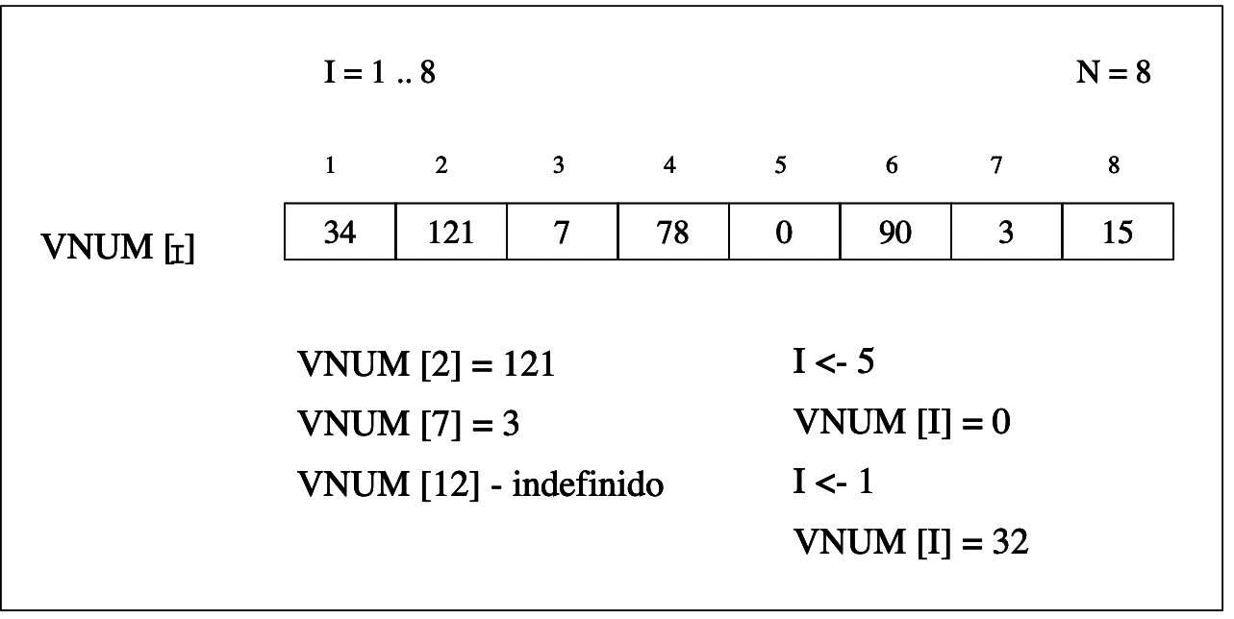
Vetores
Estruturas de dados não primitivas
Elementos dum vetor (array) são representados através de conjuntos de variáveis de um determinado tipo de dados.

Slide 41
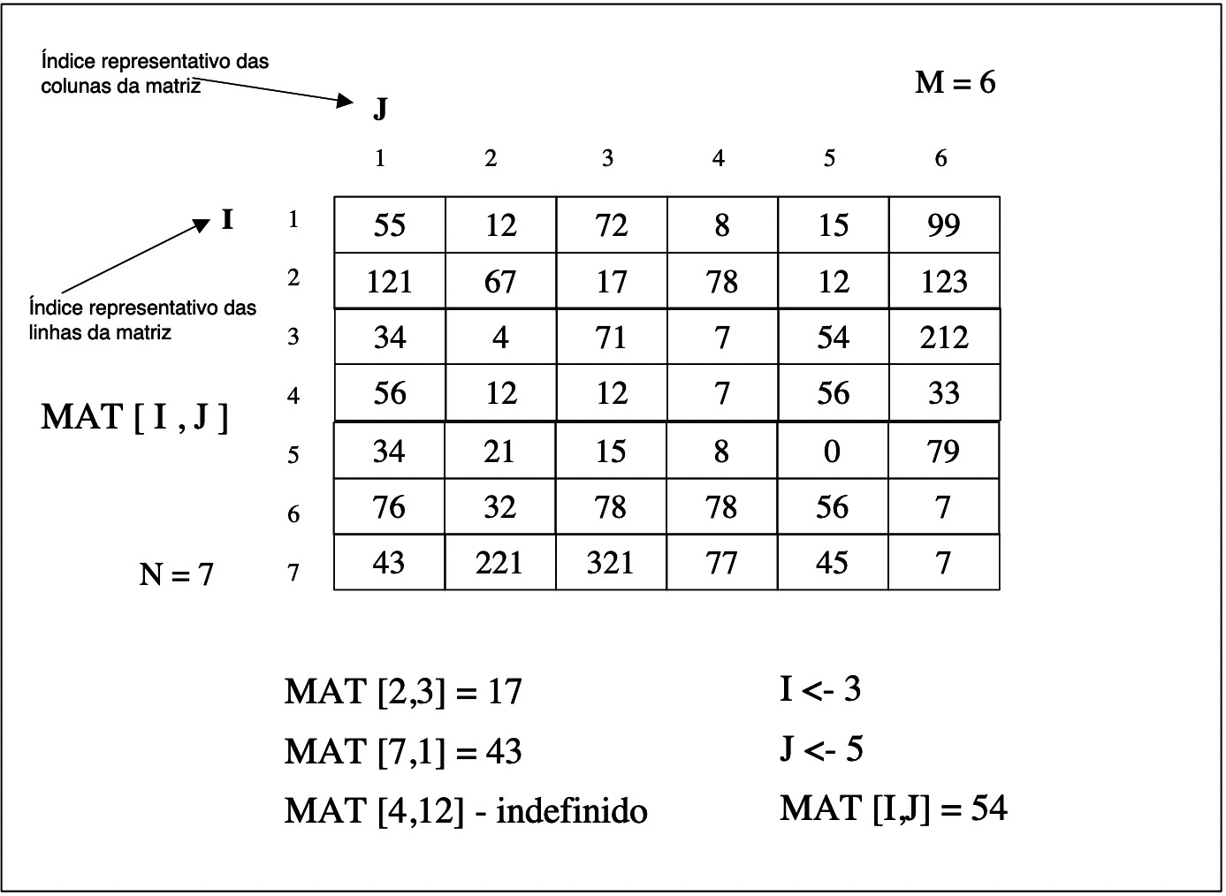
Matrizes
Estruturas de dados não primitivas
Uma matriz pode ser interpretada como um vetor bidimensional

